Slide 1
《礼·遇》微信小程序答辩
现代软件工程第十五组项目分析及阶段展示

Slide 2
一、项目背景
二、项目需求
三、项目进度展示

Slide 3
礼遇微信小程序
项目背景
互联网的发展使得线上处理事务变得普遍，但是目前没有一个正式的线上送礼平台供人们进行使用，线上送礼没有人们想要的那种属于中国人的仪式感。
于是我们打算提供一个平台，从挑选礼物相关的推荐到线上购买礼物再到线上送礼用户均可以在此平台上实现。着力于帮用户解决有关礼物的相关问题。

Slide 4
项目需求
用户分类及用户需求：
用户：不知道如何挑选礼物的人群
用户需求：有平台进行礼物推荐
2. 用户： 无法线下送礼的人群
用户需求：有平台进行线上送礼
3. 用户：礼物商家
用户需求：在平台上发布商品进行交易

Slide 5
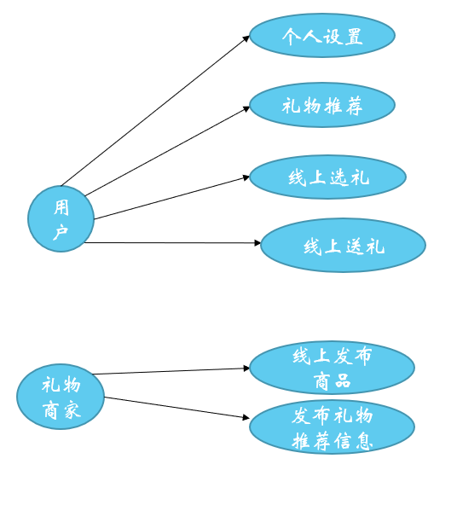
项目需求
用例图

Slide 6
礼遇微信小程序
项目计划
一、实现线上送礼，通过平台挑选礼物，再通过微信通讯录选择好友将礼物送至好友。
二、进行礼物推荐，通过平台相应的文章进行礼物推荐，平台的文章可以由用户自主发布，无论是媒体还是用户个人都可以为其它用户进行礼物的推荐

Slide 7
礼遇微信小程序
竞争优势
1.有仪式感。如今的线上送礼基本通过网购平台进行，虽然方便但没有送礼的仪式感。
2.平台针对性强。用户可以通过我们的平台解决有关礼物的一系列问题，从挑礼物到送礼物都可以在我们平台上完成。

Slide 8
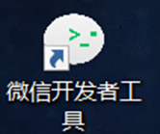
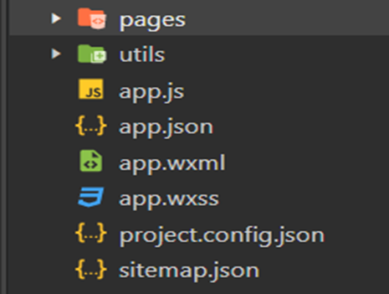
礼遇微信小程序
实现路线
开发环境：微信开发者工具
主要实现语言：基于微信开发者工具的wxml标签语言、JavaScript、wxss样式等
数据库设计：主要用到MySQL数据库

Slide 9
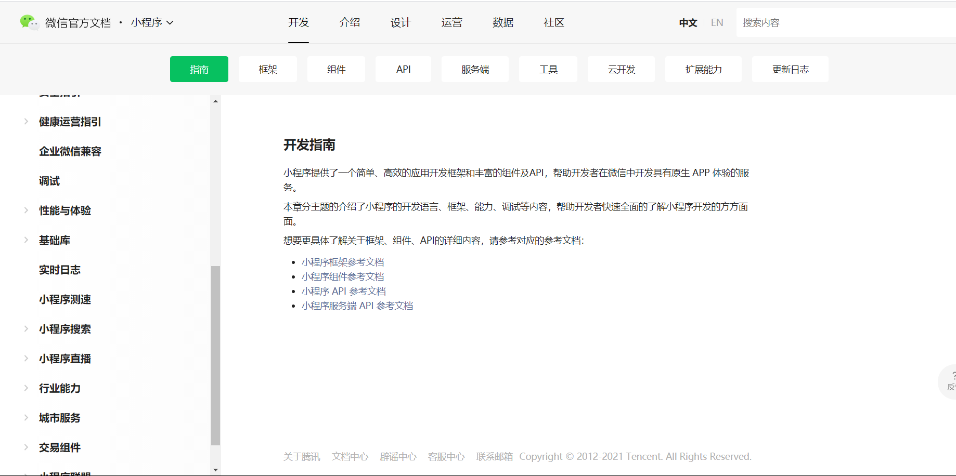
礼遇微信小程序
实现路线
实现路线总结：微信小程序主要会用到有关我们所学的web前端的相关知识，而主要的实现形式是从官方的微信开发文档入手，进行相应的开发。

Slide 10
礼遇微信小程序
项目分工
礼物赠送功能：首页页面、操作指南、礼物选择页面、礼物发送功能
功能实现人员：李杰（首页页面及相应功能）、李宇杰（礼物选择功能）、王靖（礼物发送功能)
礼物推荐功能：礼物推荐页面（列表简讯）、详细信息页面
功能实现人员：林榆耀（礼物推荐页面)、唐家旭、石开勇（详细信息页）

Slide 11
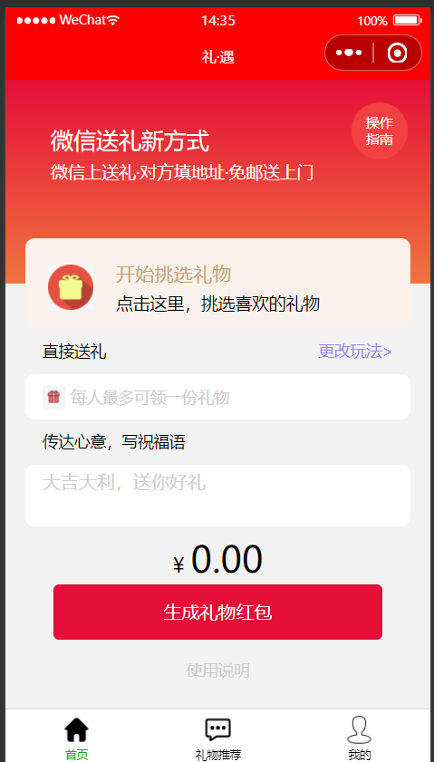
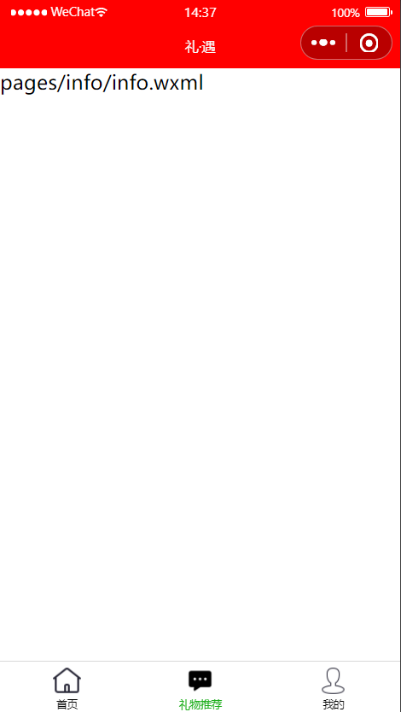
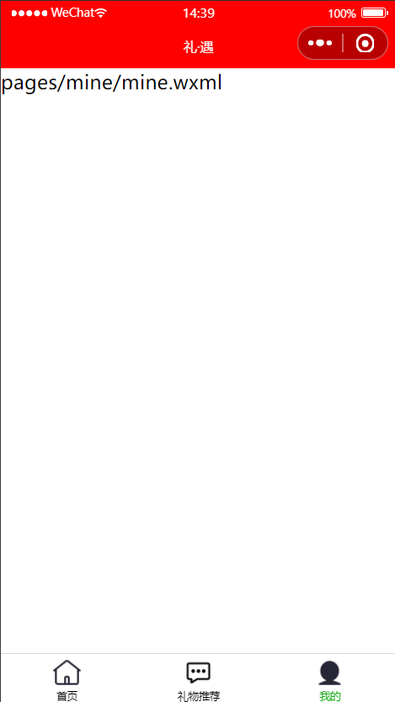
礼遇微信小程序
项目进度
完成了大致框架的设计
首页 礼物推荐 我的（个人主页)

Slide 12
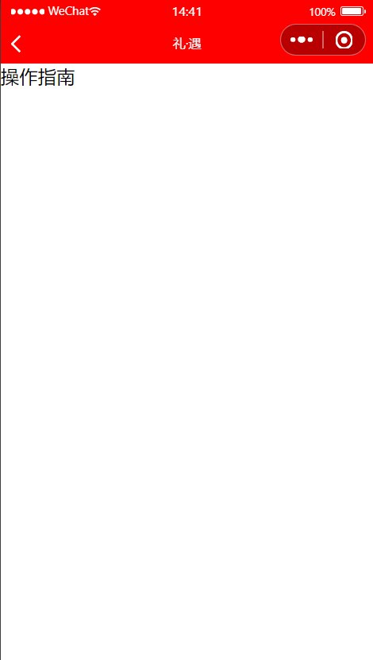
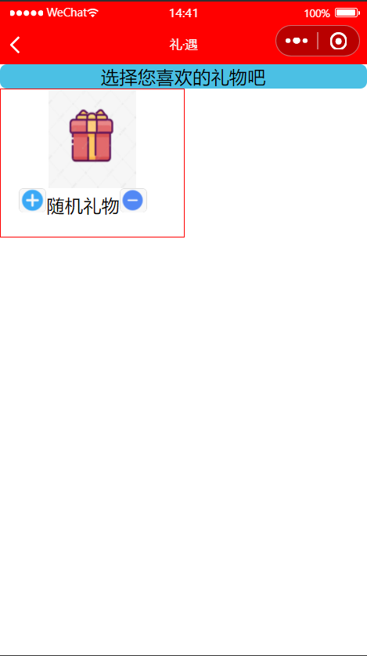
礼遇微信小程序
项目进度
完成了大致框架的设计
操作指南 礼物挑选

Slide 13
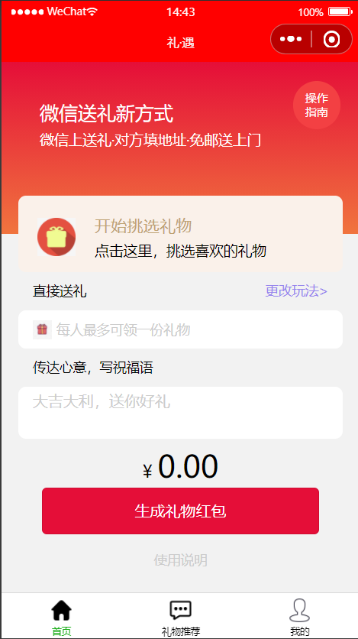
礼遇微信小程序
项目进度
完成了主页相关的页面设计

Slide 14
礼遇微信小程序
项目进度计划
2021/6/3-2021/6/10
实现相应功能的实现
2021/6/11-2021/6/14
集成测试及运行
2021/6/15-任务结束
对代码进行细节修改，使其更符合代码规范

Slide 15
礼遇微信小程序
版本计划
1.0版本：可以进行线上送礼，可以查看礼物推荐
2.0版本：可以更改礼物送达方式，更改送礼玩法，如满人开奖或者定时送达礼物。
3.0版本：用户可以自己上传自己的送礼经历和经验，其他用户也可以进行评论。

Slide 16
谢谢大家！

